Slide 1







PIVOT PARTNERSPIEL
Kindertraining
Das PIVOT-Projekt wird durch das ERASMUS+-Programm der Europäischen Union kofinanziert und wird von Dezember 2023 bis April 2026 durchgeführt. Die Verantwortung für den Inhalt dieser Veröffentlichung tragen allein die Verfasser*innen; die Europäische Kommission haftet nicht für die weitere Verwendung der darin enthaltenen Angaben (Projektnr: 2023-1-CY01-KA220-SCH-000156593).
Empowering children & adolescents

Slide 2

Kinderpaare
TEAM 1 |  |  |  | TEAM 2
Paar | Partner A Name | Partner B Name |  | Paar | Partner A Name | Partner B Name
Paar A |  |  |  | Paar B
Paar C |  |  |  | Paar D
Paar E |  |  |  | Paar F
Paar G |  |  |  | Paar H
Paar I |  |  |  | Paar J
Paar K |  |  |  | Paar L

Slide 3
Paar und Team Zuordnung
TEAM 1 |  | TEAM 2
Paar | Punkte | Paar | Punkte
Paar A |  | Paar B
Paar C |  | Paar D
Paar E |  | Paar F
Paar G |  | Paar H
Paar I |  | Paar J
Paar K |  | Paar L

Slide 4

Wie spielt man das Spiel?
1. Warm-Up
2. Erzähle deine eigene Geschichte nach.
3. Nacherzählungstest
4. Punktezählung und Bericht
5. Materialien aufräumen und Ordner zurückgeben

Slide 5
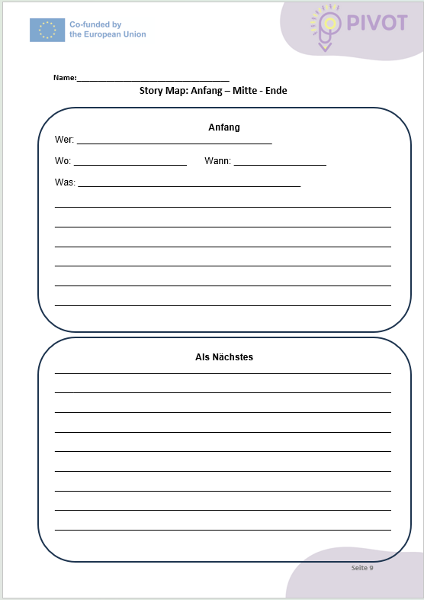
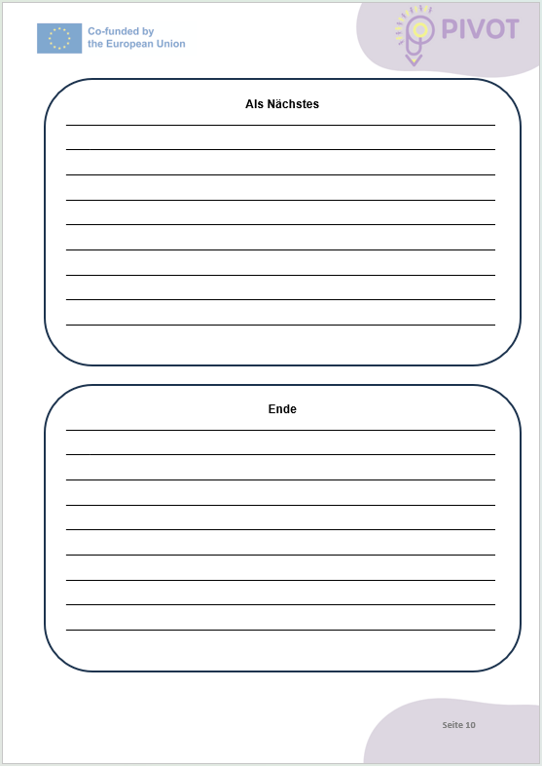
1. Warm-Up Aktivität

Slide 6
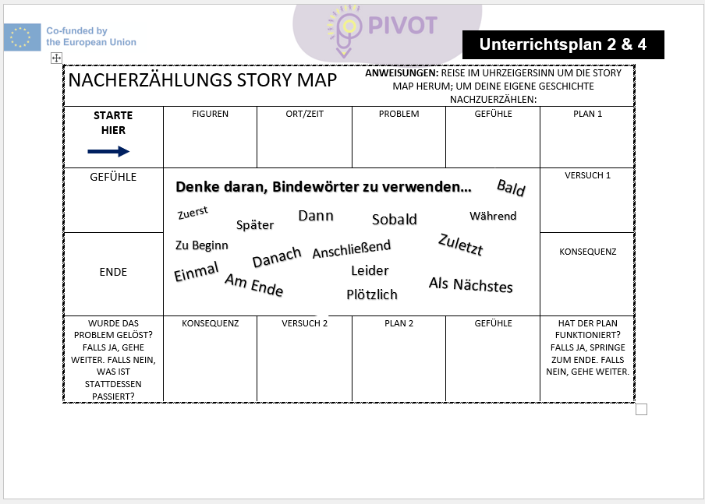
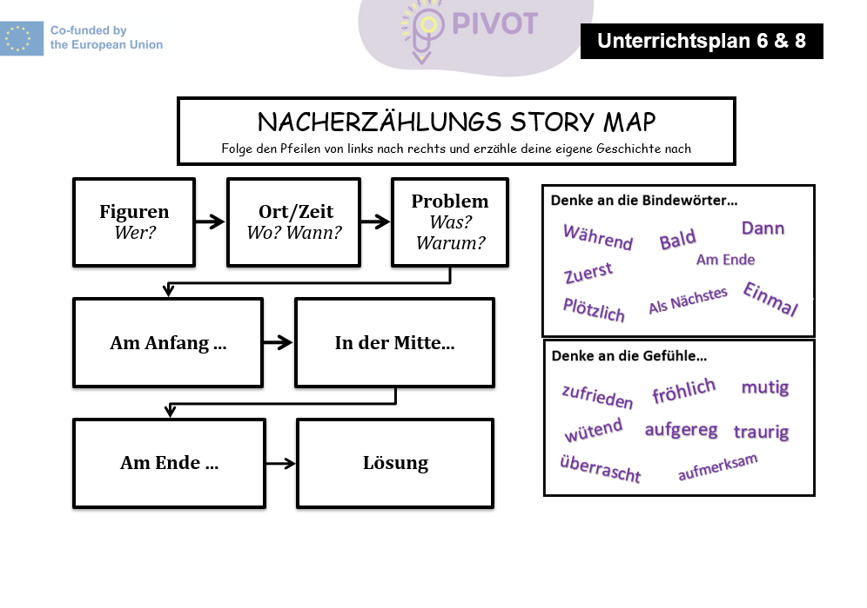
2. Erzähle deine eigene Geschichte nach.

Slide 7
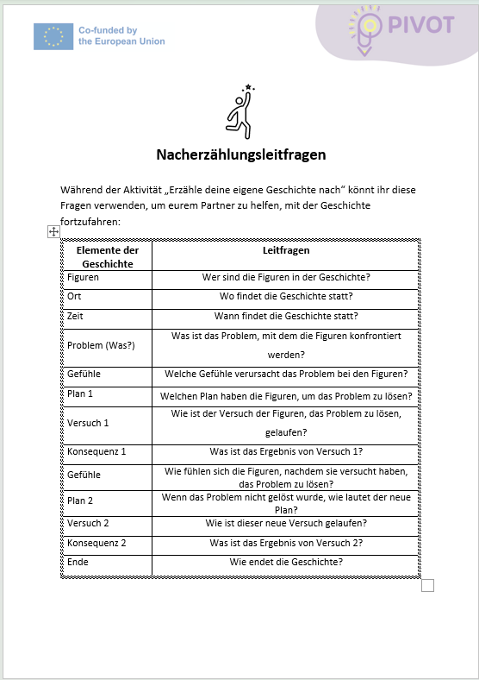
Visuelle Hilfe – Satzanfänge/ Bindewörter und Gefühle
Nacherzählungsleitfragen

Slide 8
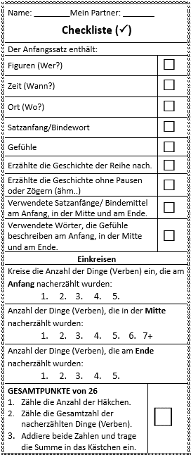
Checkliste für Nacherzählungspartner

Slide 9
✓
✓
Checkliste für Nacherzählungspartner
Szenario 1
✓
✓
✓
✓
✓
✓
✓
9 + 3 + 4 + 2 = 18
18

Slide 10
✓
Checkliste für Nacherzählungspartner
Szenario 2
✓
✓
3 + 2 + 3 = 8
8

Slide 11
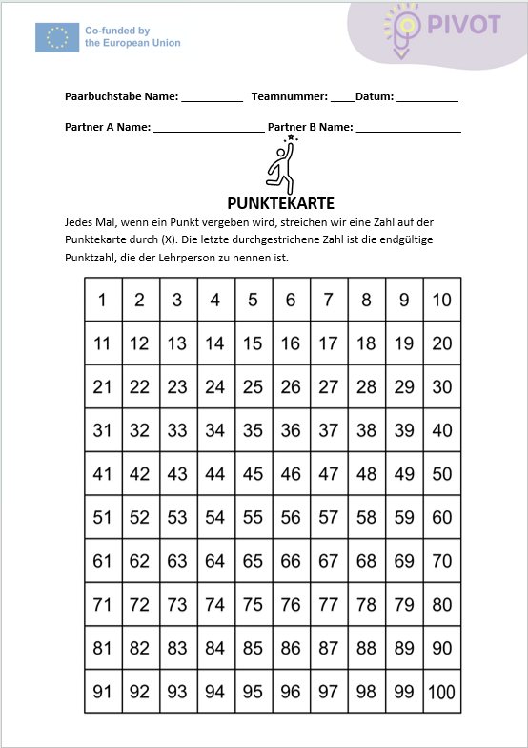
Punktekarte

Slide 12
Punktekarte
X
X
X

Slide 13
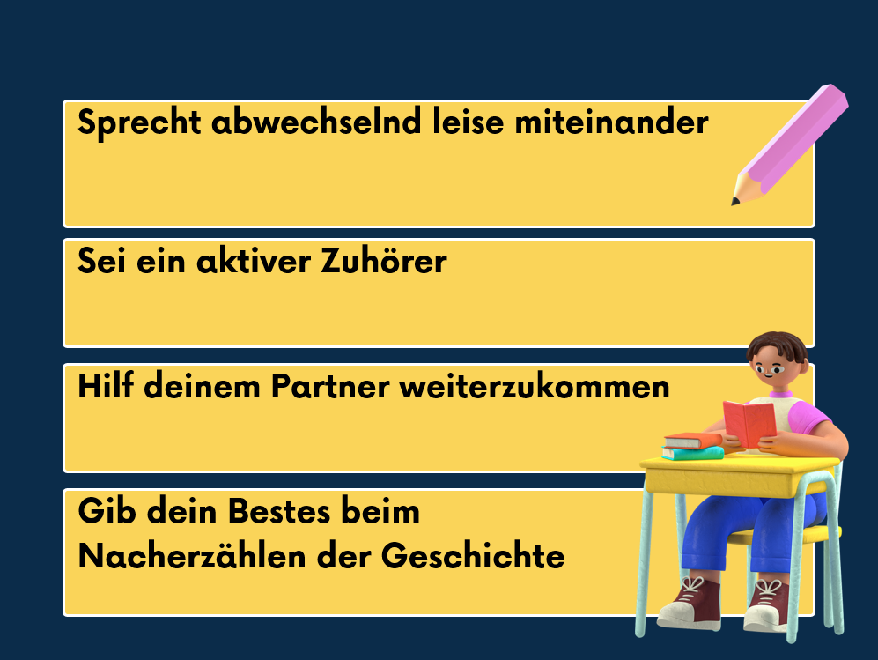
Regeln für PIVOT-Partnerspiel

Slide 14
Zuordnungstabelle Paare & Teams
TEAM 1 |  | TEAM 2
Paar | Punkte | Paar | Punkte
Paar A |  | Paar B
Paar C |  | Paar D
Paar E |  | Paar F
Paar G |  | Paar H
Paar I |  | Paar J
Paar K |  | Paar L

